Slide 1
Clips

Slide 2
Clips
Desarrollado originalmente en la NASA a mediados de los 80, puede integrarse con C/C++ (en ambas direcciones). De hecho, su nombre es un acrónimo derivado de “C Language Integrated Production System”
Soporta programación lógica, y tanto programación imperativa como orientada a objeto (COOL) Facilita diseñar programas dirigidos por datos: En ellos los datos, o hechos, estimulan la ejecución del programa a través del motor de inferencia.

Slide 3
Clips
Permite integración con C, Ada o lenguajes procedurales.
Es case-sensitive
Creado en 1984 por Software Technology Branch (STB), NASA/Lyndon B. Johnson Space Center.
En las primeras versiones sólo tenía capacidad para representar reglas y hechos.

Slide 4
Clips
Ejemplo HolaMundo.clp
(defrule HolaMundo
=>
(printout t “Hola Mundo” crlf)
)
El comando printout permite realizar operaciones tanto de escritura por pantalla como en archivos.
(printout <nombre-lógico> <expresión>
Stdout Nombre lógico que suele sustituirse por t
Crlf al final establece el fin de linea

Slide 5
Clips
Variación muy especializada de Lisp
• Herramienta para desarrollo de sistemas expertos, creada en
el Johnson Space Center (NASA) en 1986
– Problemas usualmente resueltos por “expertos humanos” gracias a
su importante base de conocimiento sobre el dominio.
– Los expertos necesitan uno o varios mecanismos de razonamiento
para aplicar su conocimiento a los problemas propuestos.

Slide 6
Clips
• Diseñado para facilitar integración con otros lenguajes:
– Puede llamarse desde otros lenguajes: CLIPS ejecuta una función,
retornando resultado y control.
– CLIPS puede llamar a funciones externas, que devuelven la salida y
control a CLIPS.
• Jess (Java Expert System Shell), CLIPS reprogramado en Java
con ligeras variaciones

Slide 7
Clips
Sistema de producción que incluye:
– Mantenimiento de la verdad con encadenamiento hacia adelante
– Adición dinámica de reglas y hechos
– Diferentes estrategias de resol ió uc n de conflictos
Componentes básicos:
– Base de hechos: Datos introducidos e inferidos
– Base de conocimiento: Reglas, funciones, ...
– Mecanismo de inferencia: Controla la ejecución
CLIPS proporciona tres elementos básicos de programación:
– Tipos primitivos de datos
– Funciones para la manipulación de los datos
– Constructores

Slide 8
Operados Matemáticos y lógicos
Los operadores matemáticos se colocan antes de los argumentos notación prefijo y la utilizan todos los operadores matemáticos y lógicos.
Algunos ejemplos:
Clips> (+ 5 7)
12
Clips>(- 5 7)
-2
Expresiones complejas como 10+4*19-35/12
Clips> (+10(-(*4 19) (/35 12)))

Slide 9
Clips – Componentes Básicos
Componentes básicos: Base de hechos: Datos introducidos e inferidos Base de conocimiento: Reglas, funciones, … Mecanismo de inferencia: Controla la ejecución CLIPS proporciona tres elementos básicos de programación: Tipos primitivos de datos Funciones para la manipulación de los datos Constructores

Slide 10
Clips – Componentes Básicos
Todo comando se escribe siempre entre paréntesis. Los comandos, se ejecutan habitualmente en top-level y no devuelven valor, al contrario que las funciones que sí retornan un valor:
(exit) Cierra la interfaz CLIPS. (run) Lanza la ejecución del programa CLIPS actualmente cargado. Se le puede indicar el número máximo de reglas a lanzar. (clear) Elimina todos los hechos y reglas almacenados en memoria, equivalente a cerrar y rearrancar CLIPS. (reset) Elimina sólo los hechos, no las reglas, anulando la agenda y añadiendo los elementos definidos por defecto o iniciales. (watch ) Permite realizar depuración del programa.

Slide 11
Clips – Componentes Básicos
Elementos básicos:
Tipos de datos Reales (float): 1.5, -0.7, 3.5e-10 Enteros (integer): 1, -1, +3, 65 Símbolos (symbols): Cualquier secuencia de caracteres que no siga el formato de un número. Distingue entre mayúsculas y minúsculas.
Cadenas (strings): Deben estar entre comillas

Slide 12
Clips – Componentes Básicos
Direcciones externas (external-address) Estructura de datos
externa devuelta por una función escrita en C o Ada
Direcciones de hechos (fact-address): Hechos referenciados
por su posición o por un nombre
Nombres de instancias (instance-name)
Direcciones de instancias (instance-address address)

Slide 13
Clips – Componentes Básicos
Elementos básicos: Constructores Permiten al programador añadir elementos tanto a la base de hechos como a la de conocimiento. Modifican el entorno CLIPS:
deffunction: Para definir funciones defglobal: Para definir variables globales deftemplate: Para definir plantillas deffacts: Para definir hechos defrule: Para definir reglas defmodule: Para definir módulos defclass: Para definir clases

Slide 14
Clips - Hechos
CLIPS mantiene una lista de hechos y reglas, permitiendo éstas operar con los hechos almacenados en la lista de hechos, dado que los hechos son necesarios para disparar o activar las reglas.
Un hecho es una forma básica de representación de información, es una pieza de información o patrón. Puede tener un campo o varios de tipo numérico, simbólico, cadena, etc., p.e. (color azul) or (padre_de Juan Sara) (nombre “Juan Manuel”)
Los espacios separan distintos símbolos. Observa sin embargo que en una cadena no es lo mismo tener dos espacios en blanco consecutivos que sólo uno.
De similar manera, se debe tener en cuenta el uso de minúsculas y mayúsculas.

Slide 15
Clips - Hechos
Un valor o campo puede ser uni o multicampo:
Unicampo: Cualquier valor de los tipos de datos mencionados anteriormente Multicampo: Secuencia de cero o más valores unicampo entre paréntesis. Ejemplos: ( ) (x) (hola) (relaciona "rojo" 23 1e10)

Slide 16
Clips - Hechos
Los hechos pueden añadirse y eliminarse de forma dinámica. Para añadir uno o varios hechos empleamos la orden assert. Cada hecho se identificará a continuación mediante un índice único:
CLIPS> (assert (tiempo nublado))
Para eliminar un hecho (o varios), conociendo su identificador o índice utilizamos (retract ), por ejemplo (retract 1) elimina el hecho con identificador 1. Podemos eliminarlos todos introduciendo (retract *).

Slide 17
Clips Hechos
La creación de hechos se realiza mediante la sentencia assert (uno solo) o deffacts (un conjunto),
por ejemplo:
(assert (padre pepe juan))
(assert (persona (nombre "pedro") (edad 25)))
(deffacts mis-hechos
(casa roja) (pelota verde)
(persona (nombre "luis") (edad 33)))

Slide 18
Clips - Hechos
Tecleando (facts) nos permite ver la lista completa de hechos actuales, apareciendo cada hecho junto a su índice o identificador único.
Ejemplo
CLIPS> (facts)
f-0 (initial-fact)
f-1 (tiempo nublado)
For a total of 2 facts
Para listar los hechos a partir de un identificador usamos (facts<nid>).
Para mostrar un rango concreto de hechos podemos podemos teclear los
índices límite (facts <idmin> <idmax>).

Slide 19
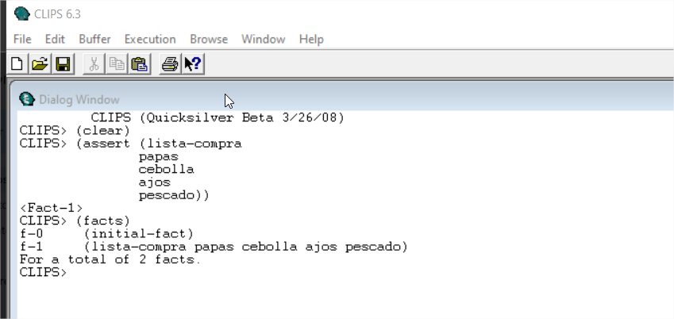
Clips - Hechos
Ejemplo
CLIPS> (clear) CLIPS> (assert (lista-compra papas cebolla ajos pescado))
CLIPS> (facts) f-0 (lista-compra papas cebolla ajos pescado) For a total of 1 fact.

Slide 20
Clips - Hechos
Los hechos se especifican siempre delimitados por paréntesis, sirviendo éstos de separadores, pudiendo contener uno o varios símbolos.
Recuerda evitar el uso de las tildes, prueba tecleando:
(assert ( nombre Jose))
El primer símbolo de un hecho se emplea a menudo para indicar
una relación entre los restantes símbolos del hecho, p.e.:
(padre_de Juan Sara)
Siendo en ese caso importante el orden de los mismos. Son hechos
ordenados.

Slide 21
Clips - Hechos
En otras ocasiones el orden no es importante, hablaremos de hechos no ordenados, siendo simplemente una relación de campos, donde cada campo tiene su nombre y valor.
(datos–persona (nombre Juan) (apellido Perez))
Para estos últimos CLIPS requiere la definición previa de su plantilla, por medio del constructor deftemplate, para especificar el modelo del hecho.

Slide 22
Clips – Hechos Plantillas
Para definir una plantilla con el constructor deftemplate se especifica el nombre de cada campo:
(deftemplate datos-persona
(slot nombre)
(multislot apellidos)
(slot edad)
(slot peso)
(slot altura)
(multislot presion-arterial))
Utilizando (list-deftemplates) listamos los nombres de las
plantillas definidas, mostrando su contenido con (ppdeftemplate
<nombre>). Finalmente (undeftemplate <nombre>) permite
eliminar la definición, siempre que no existan hechos en la base de hechos que sigan esa plantilla.

Slide 23
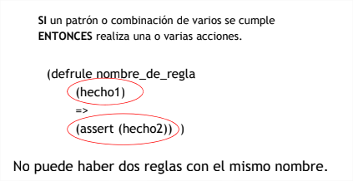
Clips - Reglas
Las reglas permiten operar con los hechos y consecuentemente realizar programas con alguna utilidad.
Una regla se define con el constructor defrule acompañado del
nombre de la regla, siguiendo la sintaxis:

Slide 24
Clips - Reglas
Las reglas en CLIPS estan formadas por:
• Una parte izquierda (LHS) que define las condiciones a cumplir
• Una parte derecha (RHS) que define las acciones a realizar
• Sintaxis:
(defrule nombre-regla "comentario“
(condicion-1) (condicion-2) ...
=>
(accion-1) (accion-2) ...)

Slide 25
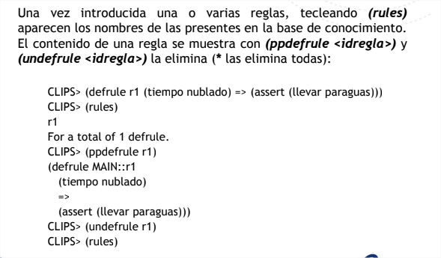
Clips - Reglas

Slide 26
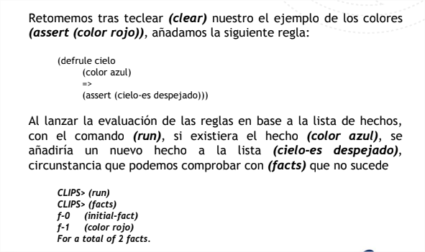
Clips - Reglas

Slide 27
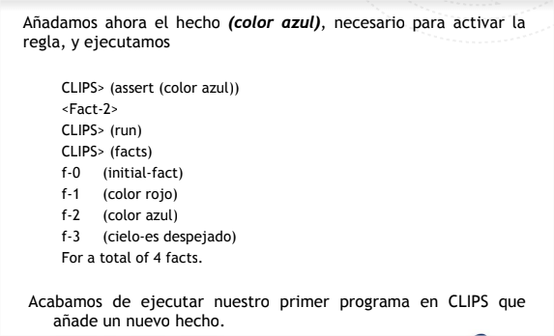
Clips - Reglas

Slide 28
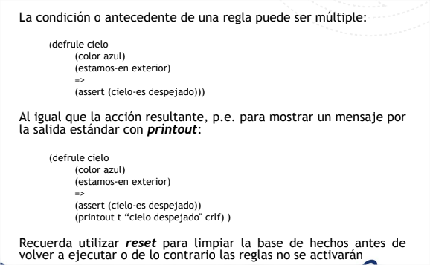
Clips - Reglas

Slide 29

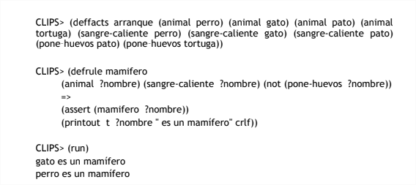
Clips - Reglas

Slide 30
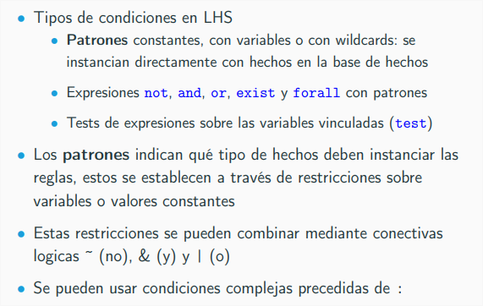
Clips – Reglas

Slide 31
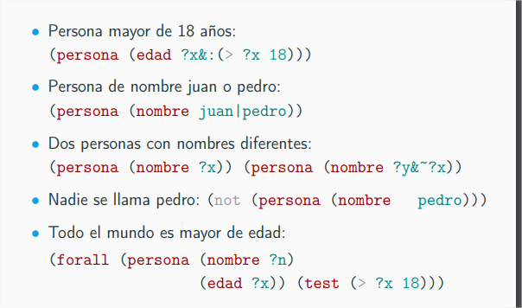
Clips - Reglas

Slide 32
Clips - Comentarios
En CLIPS pueden realizarse comentarios colocándolos detrás de un
punto y coma (;). Todos los caracteres desde el punto y coma hasta
el siguiente salto de línea serán considerados comentarios.

Slide 33
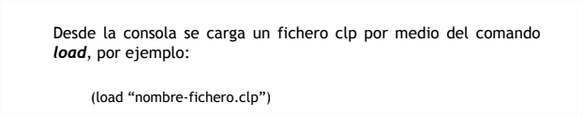
Clips

Slide 34
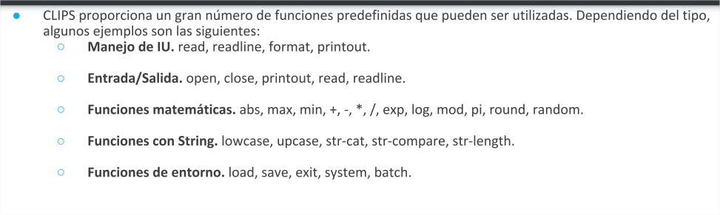
Clips Funciones predefinidas

Slide 35
Clips como lenguaje funcional
CLIPS incluye un lenguaje de programación funcional
• Éste permite definir nuevas funciones o programar las acciones a realizar en la parte derecha de las reglas
• Toda sentencia o estructura de control es una función que recibe unos parámetros y retorna un resultado (paradigma funcional)

Slide 36
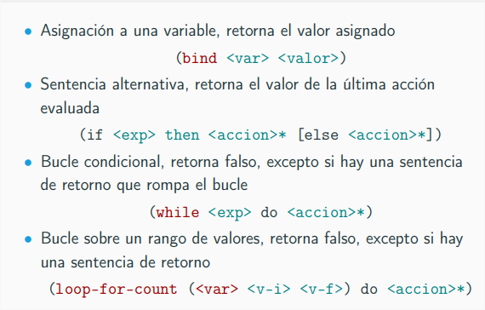
Clips como lenguaje funcional

Slide 37
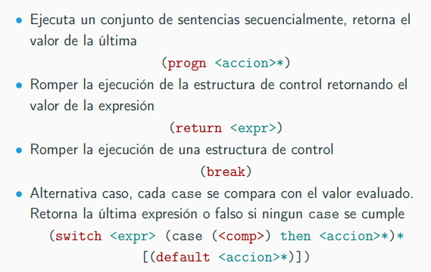
Clips como lenguaje funcional

Slide 38
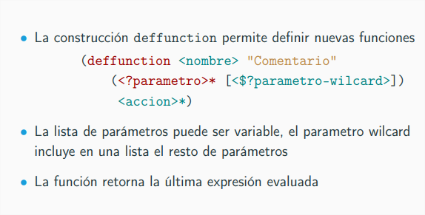
Clips como lenguaje funcional

Slide 39
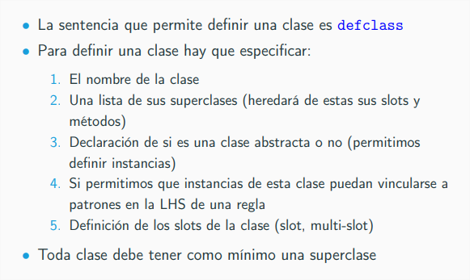
Clips orientado a objetos

Slide 40
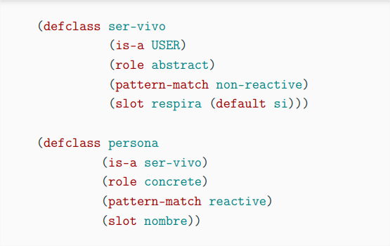
Clips orientado a objetos

